Slide 1
高等代数 I 主讲教师 : 高 峡 理科楼 1473W
助教 : 朱果 贾晓东 邓思圆

Slide 2
教材:
《高等代数》，丘维声著, 科学出版社
参考材料 ：
《线性代数讲稿》, 施光燕著
《高等代数学》, 张贤科著
《 Linear Algebra 》, by Gilbert Strang
（ 麻省理工开放课程教学影片）

Slide 3
大课 : 周二 3 , 4 节 周四 5 , 6 节
一教 101
习题课 : 周三 10 , 11节
三教 107，三教 103 , 三教 105

Slide 4
实对称矩阵
不论在理论上 , 还是在实际问题里 ,
实对称矩阵都有大量应用. 实对称矩阵
可以用彼此正交的特征向量对角化 ,
与实对角矩阵仅差一个直角坐标变换

Slide 6
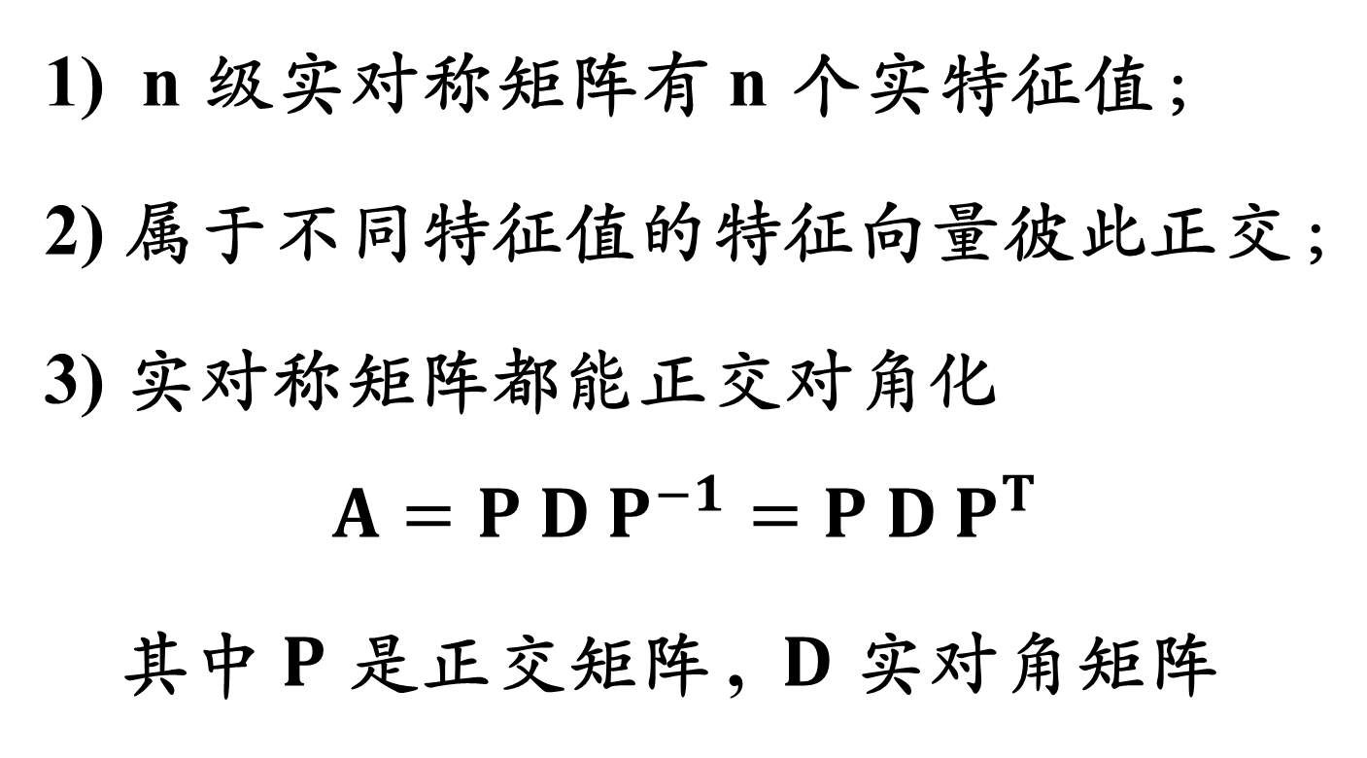
实对称矩阵的主要定理
1) n 级实对称矩阵有 n 个实特征值 ;
2) 属于不同特征值的特征向量彼此正交 ;
3) 实对称矩阵都能正交对角化
$$A=P D P^{−1}=P D P^{T}$$
其中 $P$ 是正交矩阵 , $D$ 实对角矩阵

Slide 7
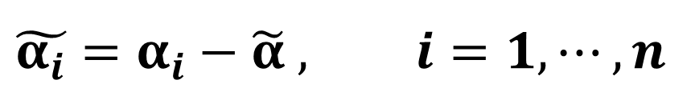
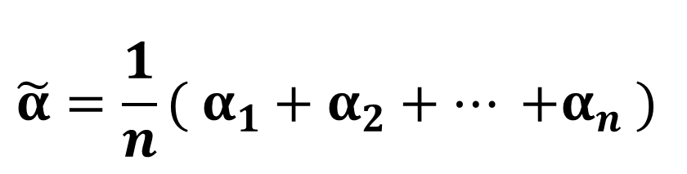
问题: 在欧氏空间 R^{m} 中研究一组样本点
α₁ , α₂ , … , α_{n} 的分布.
第一步：向量中心化
记
以下假定 α₁ , α₂ , … , α_{n} 已中心化
$${\tilde{α}=\frac{1}{n}( α}_{1}+α_{2}+⋯ {+α}_{n} )$$
$$\tilde{α_{i}}=α_{i}−\tilde{α} , i=1,⋯,n$$

Slide 8


Slide 9

饼状分布

Slide 11
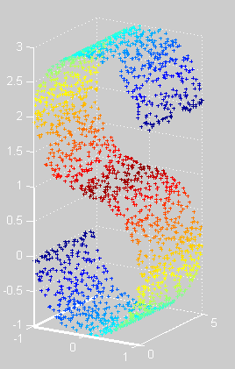
非线性分布

Slide 12
例：在欧氏空间 R^{m} 中给定一组点
α₁ , α₂ , … , α_{n} .
求一条过原点直线 β , 使得在所有过原点的
直线中, 点 α₁ , α₂ , … , α_{n} 到 β 距离的平方
和最小 .
（直线 β 称为 α₁ ,…, α_{n} 的主方向 ）

Slide 13
使距离平方和最小的直线
主方向

Slide 14
使距离平方和最小的平面
主平面

Slide 15
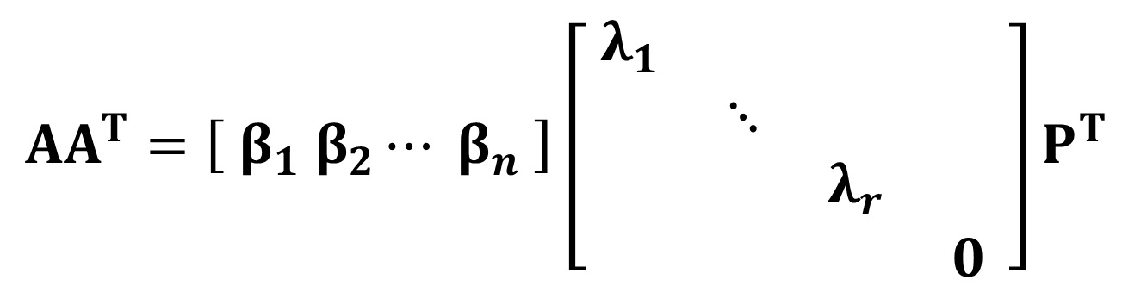


设 $A=\left[ α_{1} α_{2}⋯ α_{n} \right]$是 $m×n$实矩阵,
则 $AA^{T}$是 $m$ 级实对称矩阵, 于是存在
正交矩阵 $P$, 使得
$$AA^{T}=\left[ β_{1} β_{2}⋯ β_{n} \right]\left[ \begin{matrix}λ_{1} & & & \\ & ⋱ & & \\ & & λ_{r} & \\ & & & 0\end{matrix} \right]P^{T}$$
正交矩阵 $P$
$$λ_{1}≥λ_{2}≥⋯≥λ_{r}>λ_{r+1}=⋯=λ_{m}=0$$

Slide 16

Principal Component Analysis
定理 (PCA) : 设 A = [ α₁ α₂ … α_{n} ] .
向量 β₁ 是 α₁ , … , α_{n} 的主方向
⇔ β₁ 是属于 AA^{T} 的最大特征值 λ₁
的特征向量.

Slide 17

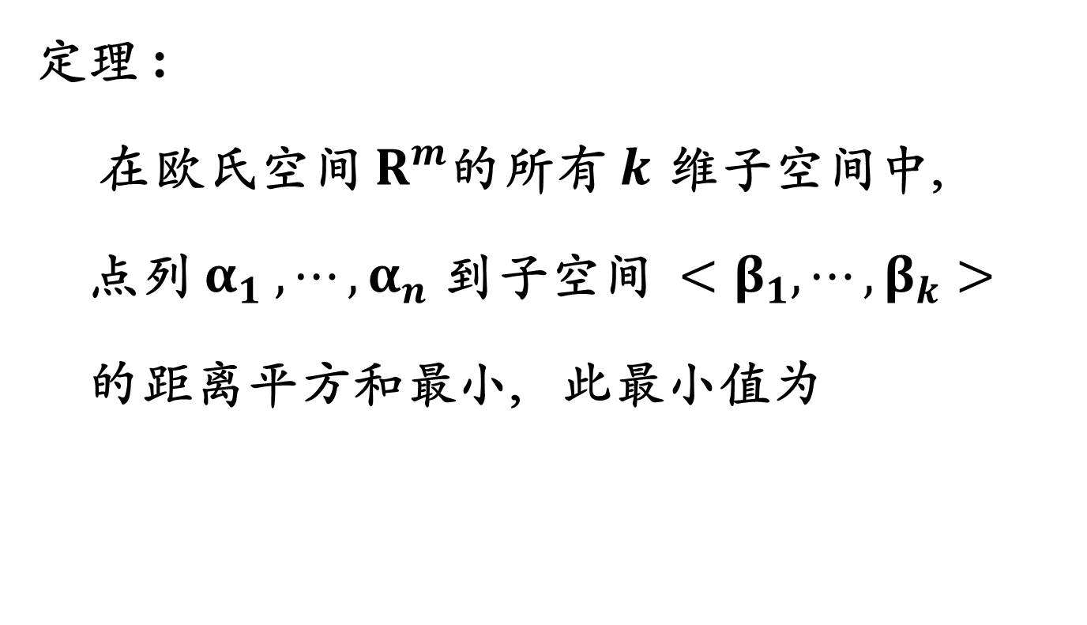
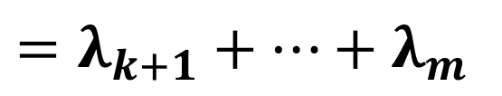
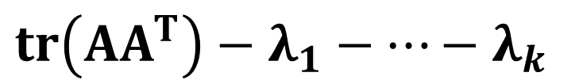
主子空间的计算
定理 :
在欧氏空间 $R^{m}$的所有 $k$ 维子空间中,
点列 $α_{1} ,⋯, α_{n}$ 到子空间 $<β_{1},⋯,β_{k}>$
的距离平方和最小, 此最小值为
$tr\left({AA}^{T}\right)−λ_{1}−⋯−λ_{k}$
$=λ_{k+1}+⋯+λ_{m}$

Slide 18
向主子空间作正交投影
降维 : m → k
β₁
V_{k}
β₂
样本点到 V_{k} 距离平方和很小

Slide 19
第五章 矩阵的相似
1. 线性变换及其矩阵表示
2. 矩阵的相似
3. 矩阵的特征值与特征向量
4. 矩阵对角化的条件
5. 实对称矩阵对角化

Slide 20
定理 1 :
实对称矩阵在复数域上的特征值
都是实数 .
(实对称矩阵特征多项式的复根
都分布在实轴上)

Slide 21
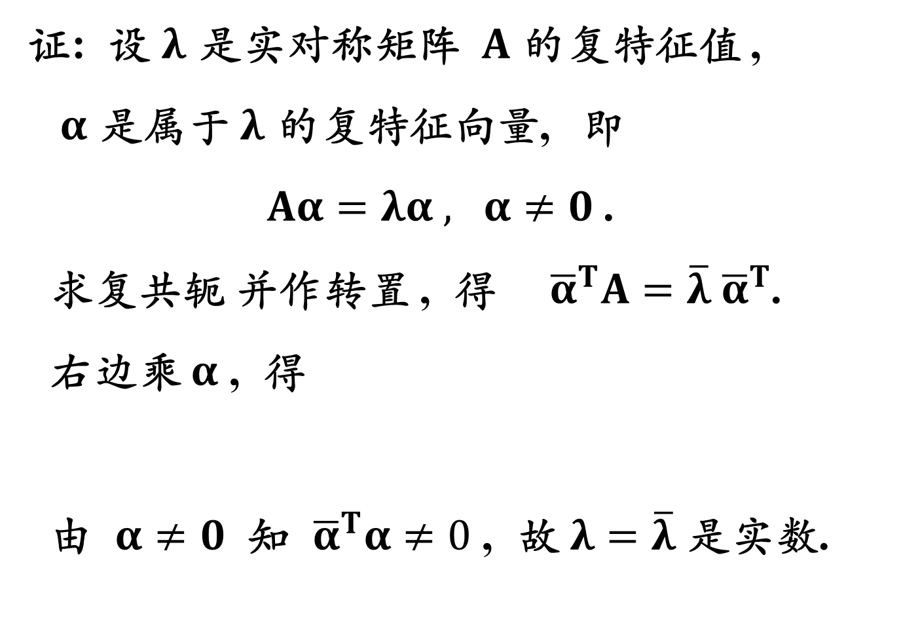



证: 设 $λ$ 是实对称矩阵 $A$ 的复特征值 ,
$α$ 是属于 $λ$ 的复特征向量, 即
$Aα=λα , α≠0$.
求复共轭 并作转置 , 得 ${\overline{α}}^{T}A=\overline{λ} {\overline{α}}^{T}$.
右边乘 $α$ , 得
由 $α≠0$ 知 ${\overline{α}}^{T}α≠0$ , 故 $λ=\overline{λ}$是实数.
$$λ {\overline{α}}^{T}α=$$
$${\overline{α}}^{T}(A α)=$$
$$({\overline{α}}^{T}A) α=\overline{λ} {\overline{α}}^{T}α$$

Slide 22
用到代数学基本定理
定理 1 :
n 级实对称矩阵 (算代数重数) 有
n 个实特征值 .
以下的讨论 (求特征向量, 对角化 )
都可在实数域, 在欧氏空间中进行

Slide 23
引理 :
若 A 是 n 阶实对称矩阵 , α 、β ∈ R^{n} ,
则
( Aα , β ) = ( α , Aβ )
( α^{T}A ) β = α^{T} ( A β )
=
=

Slide 24
定理 2 : 实对称矩阵属于不同特征值
的特征向量彼此正交.
证: 设 λ₁ , λ₂ 是 A 的不同特征值, 且
Aα₁ = λ₁α₁ , Aα₂ = λ₂α₂ .
由引理 ( Aα₁ , α₂ ) = ( α₁ , Aα₂ )
得 λ₁ ( α₁ , α₂ ) = λ₂ ( α₁ , α₂ )
故 ( α₁ , α₂ ) = 0

Slide 25
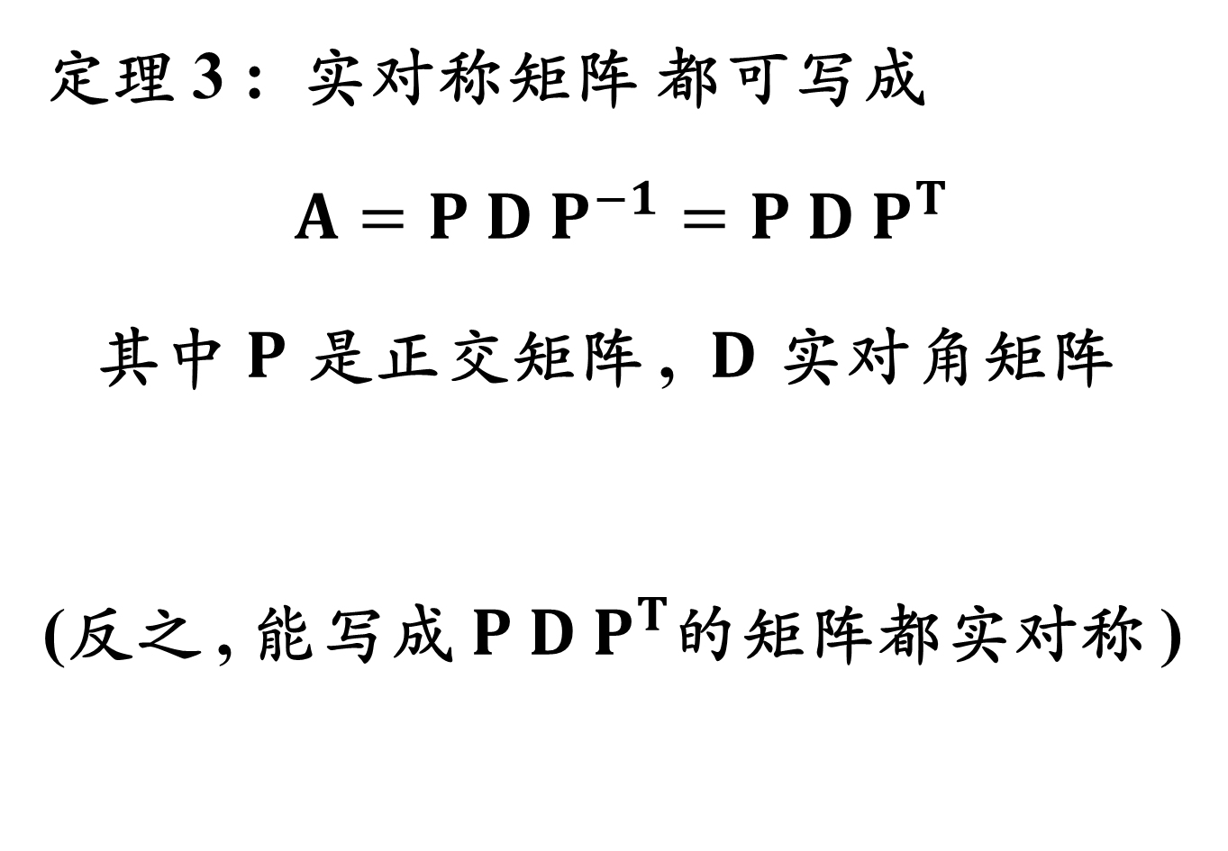
定理 3 : 实对称矩阵 都可写成
$A=P D P^{−1}=P D P^{T}$
其中 $P$ 是正交矩阵 , $D$ 实对角矩阵
(反之 , 能写成 $P D P^{T}$的矩阵都实对称 )

Slide 26
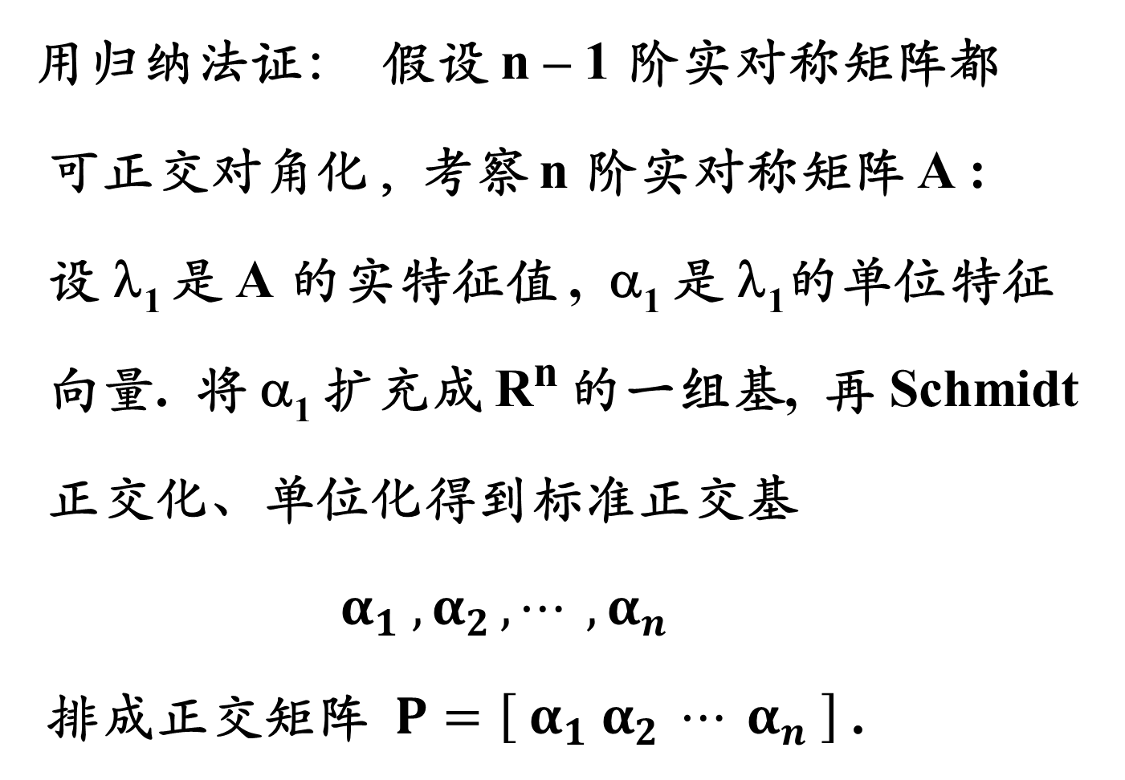
用归纳法证： 假设 n – 1 阶实对称矩阵都
可正交对角化 , 考察 n 阶实对称矩阵 A :
设 λ₁ 是 A 的实特征值 , α₁ 是 λ₁的单位特征
向量. 将 α₁ 扩充成 R^{n} 的一组基, 再 Schmidt
正交化、单位化得到标准正交基
$α_{1} , α_{2 }, ⋯ {,α}_{n}$
排成正交矩阵 $P=\left[ α_{1} α_{2} ⋯ α_{n} \right]$ .

Slide 27

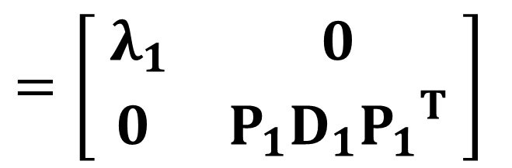
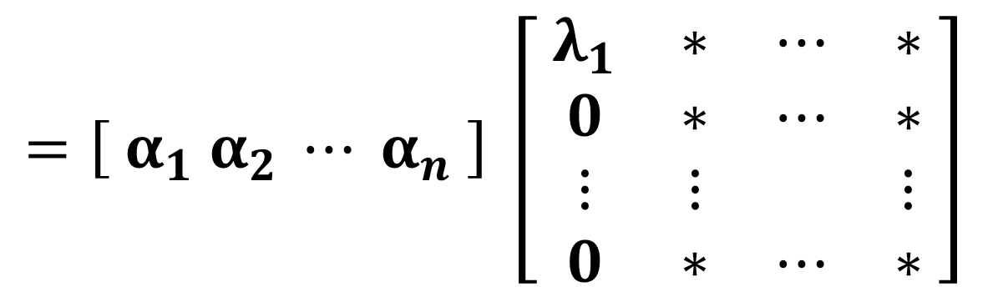
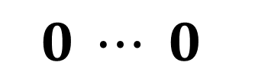
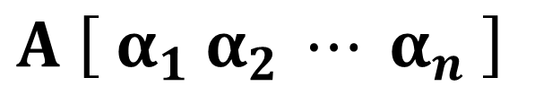



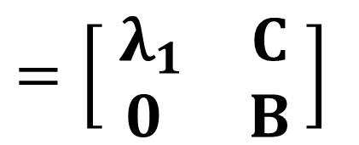

$$A \left[ α_{1} α_{2} ⋯ α_{n} \right]$$
$$0 ⋯ 0$$
$$C$$
$$=\left[ α_{1} α_{2} ⋯ α_{n} \right] \left[ \begin{matrix}λ_{1} & ∗ & ⋯ & ∗ \\ 0 & ∗ & ⋯ & ∗ \\ ⋮ & ⋮ & & ⋮ \\ 0 & ∗ & ⋯ & ∗\end{matrix} \right]$$
$$B$$
正交矩阵 $P$
$$=\left[\begin{matrix}{ λ}_{1} & C \\ 0 & B\end{matrix} \right]$$
$$=\left[\begin{matrix}{ λ}_{1} & 0 \\ 0 & P_{1}D_{1}{P_{1}}^{T}\end{matrix} \right]$$
$$0$$
$$P^{T}A P$$
归纳假设
实对称矩阵

Slide 28
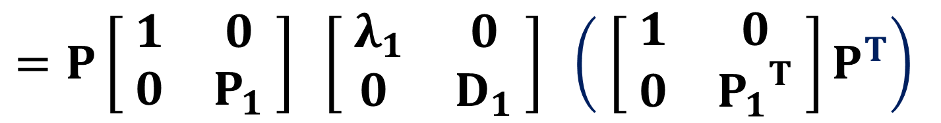
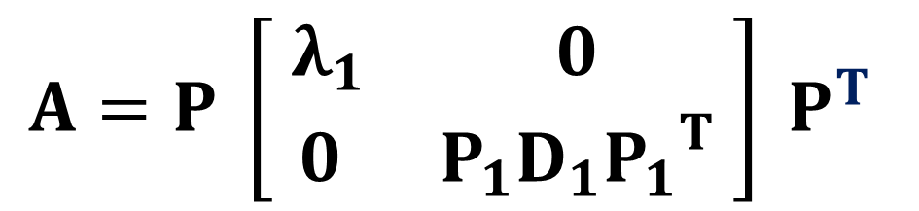
$$A=P \left[\begin{matrix}{ λ}_{1} & 0 \\ 0 & P_{1}D_{1}{P_{1}}^{T}\end{matrix} \right] P^{T}$$
$$=P\left[ \begin{matrix}1 & 0 \\ 0 & P_{1}\end{matrix} \right] \left[\begin{matrix}{ λ}_{1} & 0 \\ 0 & D_{1}\end{matrix} \right] \left( \left[ \begin{matrix}1 & 0 \\ 0 & {P_{1}}^{T}\end{matrix} \right]P^{T}\right)$$
正交矩阵
实对角
正交的逆
$$=\left[\begin{matrix}{ λ}_{1} & C \\ 0 & B\end{matrix} \right]$$
$$=\left[\begin{matrix}{ λ}_{1} & 0 \\ 0 & P_{1}D_{1}{P_{1}}^{T}\end{matrix} \right]$$
$$0$$
$$P^{T}A P$$
归纳假设
实对称矩阵

Slide 29

实对称矩阵的变换
$$X ↦A X$$
直来直去, 可正交对角化

Slide 30
例. 求满足条件
A⁵ + 3 A – I = 0
的所有 n 级实对称矩阵 A .

Slide 31
证: 设实对称矩阵 A 与实对角矩阵 D
相似, 则 D⁵ + 3 D – I = 0 .
故 D 的对角元 λ 都是
f ( x ) = x⁵ + 3 x – 1
的实根 . 由于 f ′( x ) = 5 x⁴ + 3 > 0 知
f ( x ) 在 R 上递增, 有唯一实根 c .
故 λ = c , D = c I , 于是 A = c I .

Slide 32
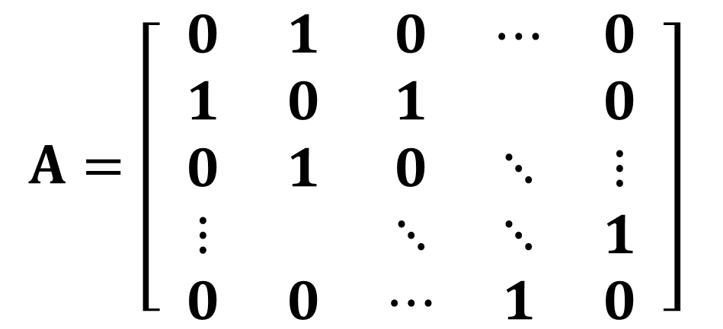
例: 将 n 级实对称矩阵对角化
$$A=\left[ \begin{matrix}0 & 1 & 0 & ⋯ & 0 \\ 1 & 0 & 1 & & 0 \\ 0 & 1 & 0 & ⋱ & ⋮ \\ ⋮ & & ⋱ & ⋱ & 1 \\ 0 & 0 & ⋯ & 1 & 0\end{matrix} \right]$$

Slide 33
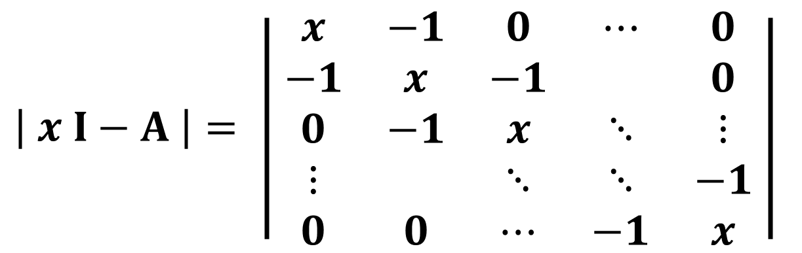
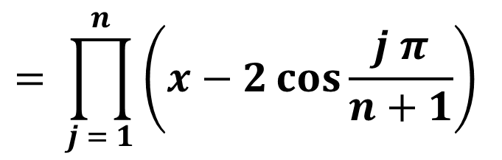
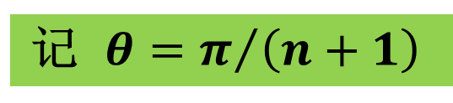
先求特征多项式
记 $θ=π/{\left(n+1\right)}$
$$\left| x I−A \right|= \left| \begin{matrix}x & −1 & 0 & ⋯ & 0 \\ −1 & x & −1 & & 0 \\ 0 & −1 & x & ⋱ & ⋮ \\ ⋮ & & ⋱ & ⋱ & −1 \\ 0 & 0 & ⋯ & −1 & x\end{matrix} \right|$$
$$= \prod_{j = 1}^{n}{\left(x−2\cos{\frac{j π}{n+1}}\right)}$$
$$=(x−2\cos{θ})(x−2\cos{2θ})⋯(x−2\cos{nθ})$$

Slide 34
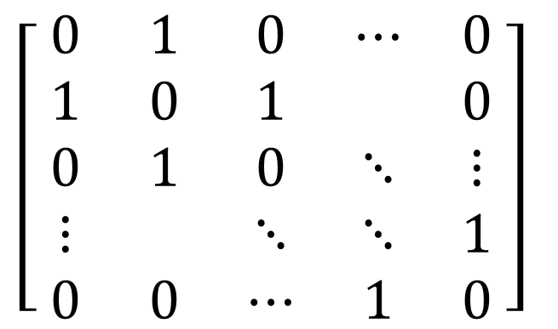

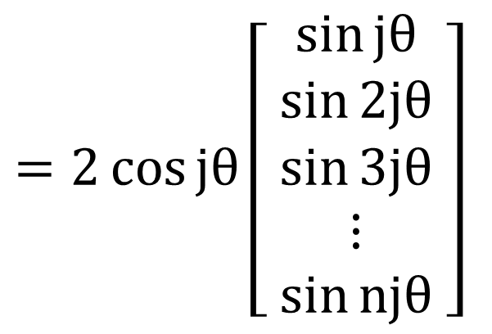
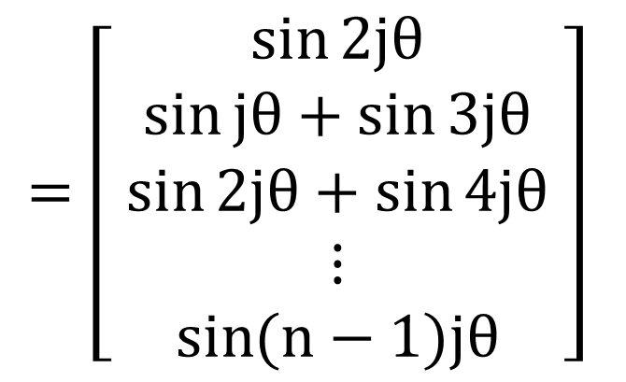
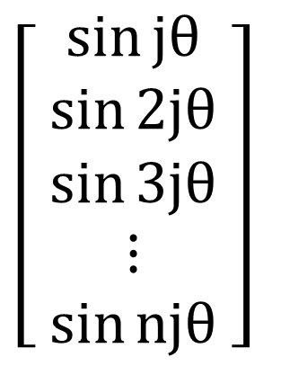
求 $2\cos{jθ}$ 的特征向量
记 $θ=π/{\left(n+1\right)}$
$\left[ \begin{matrix}0 & 1 & 0 & ⋯ & 0 \\ 1 & 0 & 1 & & 0 \\ 0 & 1 & 0 & ⋱ & ⋮ \\ ⋮ & & ⋱ & ⋱ & 1 \\ 0 & 0 & ⋯ & 1 & 0\end{matrix} \right]$
$$\left[ \begin{matrix}\sin{jθ} \\ \sin{2jθ} \\ \sin{3jθ} \\ ⋮ \\ \sin{njθ}\end{matrix} \right]$$
$$=\left[ \begin{matrix}\sin{2jθ} \\ \sin{jθ+\sin{3jθ}} \\ \sin{2jθ+\sin{4jθ}} \\ ⋮ \\ \sin{(n−1)jθ}\end{matrix} \right]$$
$$=2\cos{jθ}\left[ \begin{matrix}\sin{jθ} \\ \sin{2jθ} \\ \sin{3jθ} \\ ⋮ \\ \sin{njθ}\end{matrix} \right]$$

Slide 35
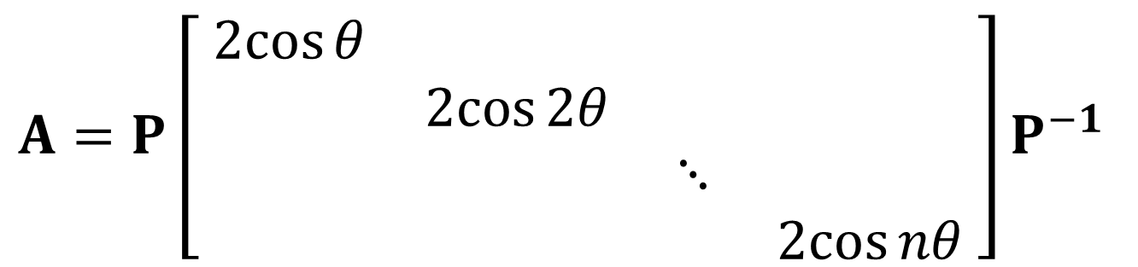
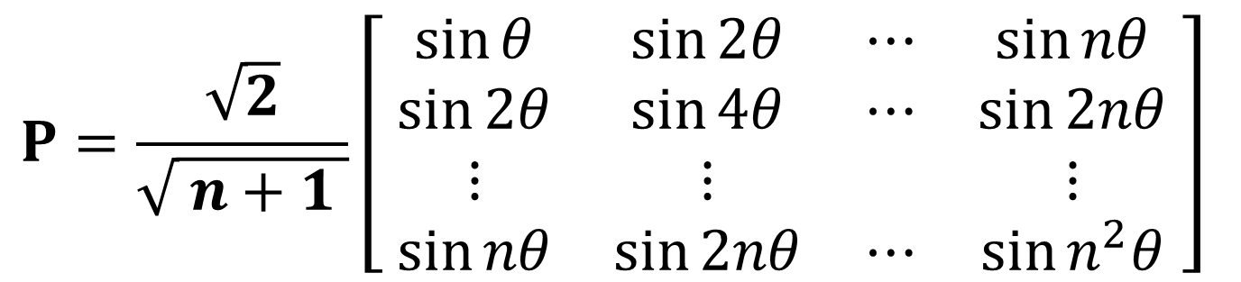
正弦正交矩阵
记 $θ=π/{\left(n+1\right)}$
$$P=\frac{\sqrt{2}}{\sqrt{ n+1 }}\left[ \begin{matrix}\sin{θ} & \sin{2θ} & ⋯ & \sin{nθ} \\ \sin{2θ} & \sin{4θ} & ⋯ & \sin{2nθ} \\ ⋮ & ⋮ & & ⋮ \\ \sin{nθ} & \sin{2nθ} & ⋯ & \sin{n^{2}θ}\end{matrix} \right]$$
$A=P\left[ \begin{matrix}2cos{θ} & & & \\ & 2cos{2θ} & & \\ & & ⋱ & \\ & & & 2cos{nθ}\end{matrix} \right]P^{−1}$

Slide 36
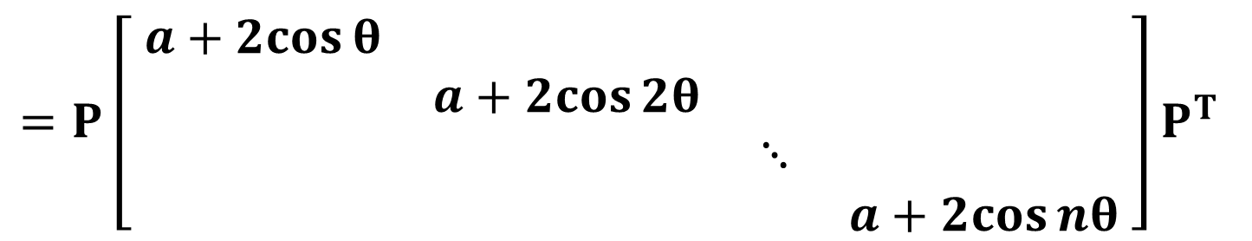
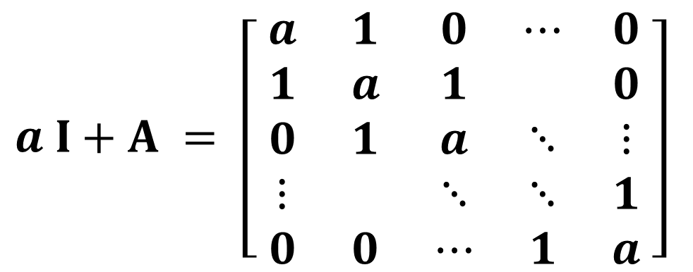
记 $θ=π/{\left(n+1\right)}$
$$a I+A = \left[ \begin{matrix}a & 1 & 0 & ⋯ & 0 \\ 1 & a & 1 & & 0 \\ 0 & 1 & a & ⋱ & ⋮ \\ ⋮ & & ⋱ & ⋱ & 1 \\ 0 & 0 & ⋯ & 1 & a\end{matrix} \right]$$
$$=P\left[ \begin{matrix}a+2cos{θ} & & & \\ & a+2cos{2θ} & & \\ & & ⋱ & \\ & & & a+2cos{nθ}\end{matrix} \right]P^{T}$$

Slide 37
考试题型
例: 设
求正交矩阵 P 及实对角矩阵 D , 使得
A = P D P^{–1} = P D P^{T}.

Slide 38
← – 2
2

Slide 42

$$→$$

Slide 43
不同特征子空间
的向量彼此正交

Slide 48
例: 求二次齐次函数 (二次型)
在单位球面 x₁² + x₂² + x₃² = 1 上的
最大、最小值 , 在何处取到 ?

Slide 50
作变量替换 后,

Slide 52
做正交替换相当于取新的直角坐标系 Y

Slide 53
由于 P 是正交矩阵,
我们有

Slide 59




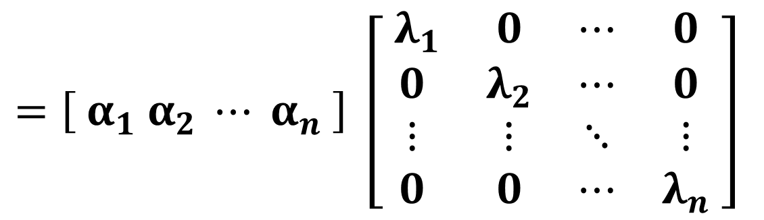
设 $A$ 是实对称矩阵, 且
$$A=P D{ P}^{T}$$
$$A \left[ α_{1} α_{2} ⋯ α_{n} \right]$$
$$=\left[ α_{1} α_{2} ⋯ α_{n} \right] \left[\begin{matrix}{ λ}_{1} & 0 & ⋯ & 0 \\ 0 & λ_{2} & ⋯ & 0 \\ ⋮ & ⋮ & ⋱ & ⋮ \\ 0 & 0 & ⋯ & λ_{n}\end{matrix} \right]$$
正交矩阵 P
$${ λ}_{1}=⋯={ λ}_{s }>{ λ}_{s+1} ≥⋯≥{ λ}_{n}$$

Slide 60
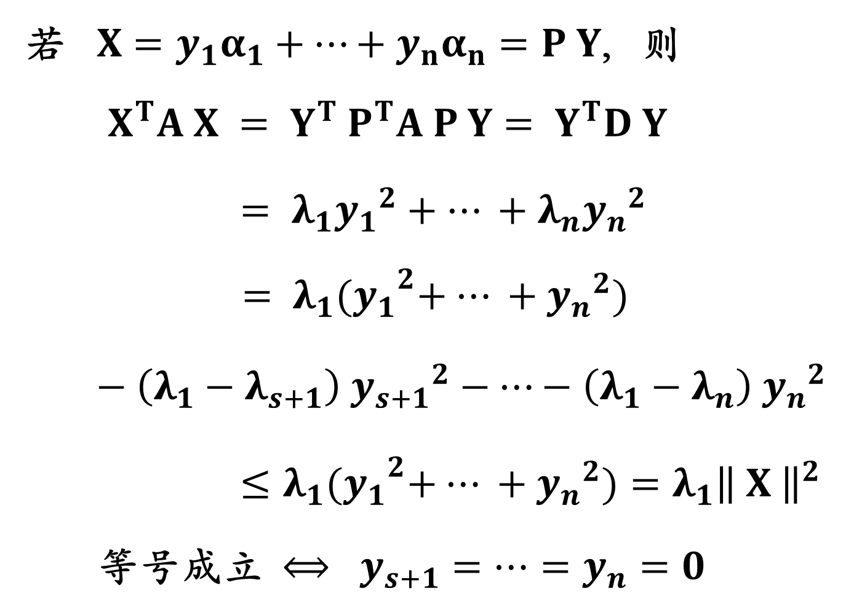
若 $X=y_{1}α_{1}+⋯+y_{n}α_{n}=$ $P Y$, 则
$X^{T}A X = Y^{T}{ P}^{T}A P Y= Y^{T}D Y$
$= λ_{1}{y_{1}}_{}^{2}+⋯ +λ_{n}{y_{n}}_{}^{2}$
$$= λ_{1}{{(y}_{1}}_{}^{2}+⋯ +{y_{n}}_{}^{2})$$
$− \left(λ_{1}−λ_{s+1}\right){{ y}_{s+1}}_{}^{2}−⋯−$ $\left(λ_{1}−λ_{n}\right){{ y}_{n}}_{}^{2}$
$≤λ_{1}{{(y}_{1}}_{}^{2}+⋯ +{y_{n}}_{}^{2})=λ_{1}{\left\| X \right\|}^{2}$
等号成立 $⟺ y_{s+1}=⋯=y_{n}=0$

Slide 61
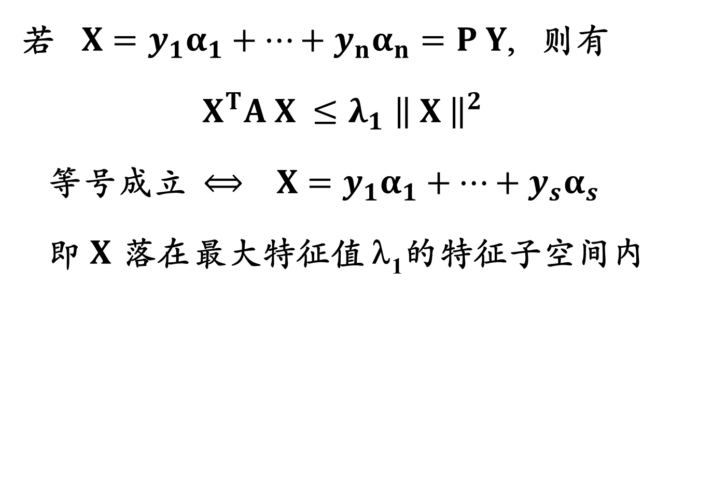
若 $X=y_{1}α_{1}+⋯+y_{n}α_{n}=$ $P Y$, 则有
$X^{T}A X {≤λ}_{1}{\left\| X \right\|}^{2}$
等号成立 $⟺ X=y_{1}α_{1}+⋯+y_{s}α_{s}$
即 $X$ 落在最大特征值 λ₁的特征子空间内

Slide 62


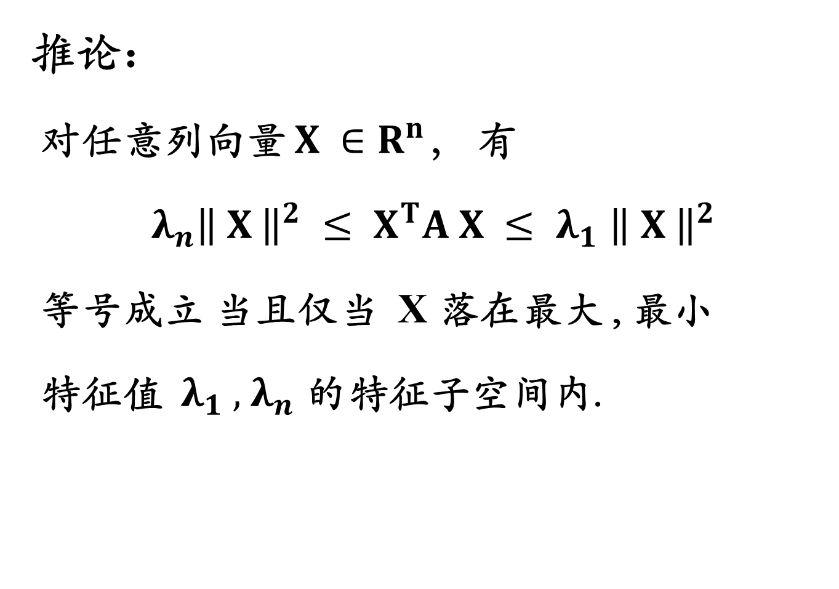

$A X={ λ}_{n}X$
$A X={ λ}_{1}X$
推论：
对任意列向量 $X ∈R^{n}$， 有
$λ_{n}{\left\| X \right\|}^{2} ≤ X^{T}A X {≤ λ}_{1}{\left\| X \right\|}^{2}$
等号成立 当且仅当 X 落在最大 , 最小
特征值 ${ λ}_{1} ,{ λ}_{n}$ 的特征子空间内.

Slide 63
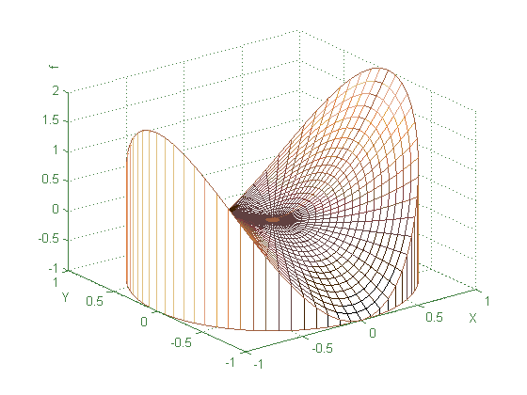
例: 实二次型 f ( x , y ) = 2 x² – y²
在单位圆 x² + y² = 1 上的最大 , 最小值

Slide 64
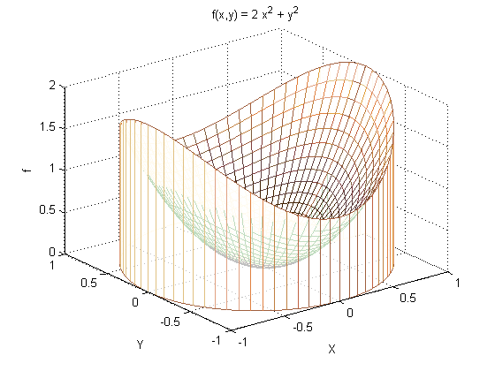
例: 实二次型 f ( x , y ) = 2 x² + y²
在单位圆 x² + y² = 1 上的最大 , 最小值

Slide 65
例: 二次曲面 S 在 X-坐标下的方程为
这是一个什么曲面? 椭球面?抛物面?
还是双曲面?
思路：做直角坐标变换

Slide 67
作变量替换 后,

Slide 68
做正交替换相当于取新的直角坐标系 Y

Slide 69
二次曲面 S 在 X-坐标下方程为

Slide 71
实矩阵的分析
1. A^{T}A 的特征值与特征向量
2. AA^{T} 特征向量的几何意义
3. 应用 — 人脸识别, 文本分析

Slide 72
例：在欧氏空间 R^{m} 中给定一组点
α₁ , α₂ , … , α_{n} .
求一条过原点直线 β , 使得在所有过原点的
直线中, 点 α₁ , α₂ , … , α_{n} 到 β 距离的平方
和最小 .
（直线 β 称为 α₁ ,…, α_{n} 的主方向 ）

Slide 73
使距离平方和最小的直线
主方向

Slide 74
使距离平方和最小的平面
主平面

Slide 75
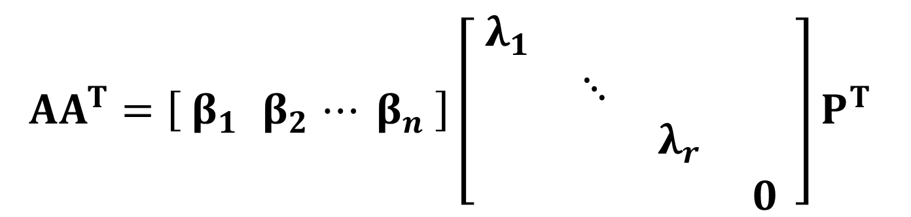
设 $A=\left[ α_{1} α_{2}⋯ α_{n} \right]$是 $m×n$实矩阵,
则 $AA^{T}$是 $m$ 级实对称矩阵, 于是存在
正交矩阵 $P$, 使得
$$AA^{T}=\left[ β_{1} { β}_{2} ⋯ β_{n} \right]\left[ \begin{matrix}λ_{1} & & & \\ & ⋱ & & \\ & & λ_{r} & \\ & & & 0\end{matrix} \right]P^{T}$$
正交矩阵 $P$
$$λ_{1}≥λ_{2}≥⋯≥λ_{r}>λ_{r+1}=⋯=λ_{m}=0$$

Slide 76
Principal Component Analysis
定理 (PCA) : 设 A = [ α₁ α₂ … α_{n} ] .
向量 β 是 α₁ , α₂ , … , α_{n} 的主方向
⇔ β 是属于 A A^{T} 的最大特征值 λ₁
的特征向量.

Slide 77
勾股定理
垂线平方和
正交投影平方和
欲使垂线平方和 取最小 , 只需让
正交投影平方和 取最大
不妨设 || β || = 1

Slide 78
垂线平方和
正交投影平方和
|| β || = 1
取等号 ⇔ β 是属于 λ₁ 的特征向量

Slide 79
主子空间的计算
定理 : 在欧氏空间 R^{m} 的所有 k 维
子空间中, α₁ , α₂ , …, α_{n} 到子空间
V_{k} = < β₁ , β₂ , …, β_{k} >
距离的平方和最小, 此最小值为

Slide 80
证：设 V 是 R^{m} 的一个 k 维线性子空间 ,
ω₁ , … , ω_{k} 是 V 的一组标准正交基 .
记 B = [ ω₁ … ω_{k} ] , 则有 B^{T} B = I_{k} .
且 α_{i} 在子空间 V上的正交投影为
( α_{i} , ω₁ ) ω₁ + … + ( α_{i} , ω_{k} ) ω_{k}
= ( ω₁ ω₁^{T} + … + ω_{k} ω_{k}^{T} ) α_{i} = B B^{T} α_{i}

Slide 81
由勾股定理 ,
∑ || α_{i} ||² = ∑ || B B^{T} α_{i} ||² + ∑ || α_{i} – B B^{T} α_{i} ||²
欲使垂线平方和取最小 , 只需让正交投影
平方和取最大
对 i = 1 , … , n 求和
正交投影平方和
垂线平方和
= λ₁ + … + λ _{m}

Slide 82
以下证明:
α₁ , …, α_{n} 到 V 的正交投影长度的平方和
≤ λ₁ + λ₂ + …+ λ _{k}
等号可在 V_{k} = < β₁ , β₂ , …, β_{k} > 取到.
( 若 λ _{k} < λ _{k+1} , 则等号只在 V_{k} 取到 )

Slide 83
α₁ , …, α_{n} 到 V 的正交投影长度的平方和
P 正交矩阵, D =
diag{ λ₁ , …, λ _{m} }

Slide 84
记 C = P^{T} B . 由 C^{T} C = B^{T} P P^{T} B = I_{k}
知 C 的列也由两两正交的单位向量组成 .
于是 C 的列组可扩充成 R^{m} 的标准正交基 ,
即存在矩阵 C₁ , 使得 [ C | C₁] 是正交矩阵 ,
于是有
[ C | C₁] [ C | C₁]^{T} = C C ^{T} + C₁C₁^{T} = I_{m} .

Slide 85
由此看出, C C ^{T} 的对角元 c₁ , … , c _{m} 满足
0 ≤ c_{i} ≤ 1, c₁ + … + c _{m} = tr( C^{T}C ) = k .
故 tr ( P^{T}B B^{T}P D ) = tr ( C C ^{T} D )
= c₁ λ₁ + … + c _{m} λ _{m}
≤ λ₁ + λ₂ + …+ λ _{k}
等号可在 B = [ β₁ … β_{k} ] , C = P^{T} B =
时取到.

Slide 86
向主子空间作正交投影
降维 : m → k
β₁
V_{k}
β₂
样本点到 V_{k} 距离平方和最小

Slide 87
Review
1. 已知 3 阶矩阵 A 特征值为 0, -1, 1, 对应
的特征向量为 ( 1,0,0 )^{T} , ( 0,1,0 )^{T} , ( -1,0,1 )^{T} ,
求 A^{m} .

Slide 90
2. 证明：对角分块方阵
可对角化当且仅当 A 、B 可对角化 .

Slide 91
若
则
∼

Slide 92
反之 , 若 可对角化 , 则存在
n 个线性无关的特征向量 , 1 ≤ i ≤ n .
于是 A α _{i} = λ_{i} α _{i} , B β_{i} = λ_{i} β_{i}

Slide 93
注意到 行向量线性无关,
⇒ [ α₁ , α₂ , … , α_{n} ] 的秩 = 行数 = m
⇒ A 有 m 个线性无关的特征向量 ,
可对角化
类似的, 可以证明 B 也可对角化 .

Slide 94
Review
3. 若方阵 A 、B 都可对角化, AB 是否一定
能对角化？

Slide 95
Review
4. 若方阵 A 、B 都可对角化，且 AB = BA .
问 AB 是否一定能对角化？
结论： AB 可对角化 .
A 可写成 U D U⁻¹ ， U 可逆 , D 对角 .
记 C ＝ U⁻¹ B U ．则 AB = U D C U⁻¹ ,
且 C D = U⁻¹ B A U = U⁻¹A B U = D C ．
问题归结为证明 C D 可对角化．

Slide 96
将对角矩阵 D 写成对角分块形式 , λ_{i} 互异
将 C 也写成相应的分块矩阵形式

Slide 97
=

Slide 98
由 C D = D C 可推出 C 是对角分块矩阵,
对角块为 C₁₁ , C₂₂ , … , C_{ss} .
利用第 2 题的结论,
C 可对角化
⇒ 每个对角块 C_{ii} 可对角化
⇒ 每个 λ_{i} C_{ii} 可对角化
⇒ C D 可对角化

Slide 99

See you next time

Slide 100
1. 证明：对角分块方阵
可对角化当且仅当 A 、B 可对角化 .
2. 若方阵 A 、B 都可对角化, AB 是否一定
能对角化？请给出证明或反例.

Slide 101
推论：若 n 阶实矩阵 A 有 n 个实特征值 ,
则 A ( 正交 ) 相似于上三角矩阵.
证：
设 λ₁ 是 A 的实特征值, α₁ 是 λ₁ 的特征向量 .
不妨设 || α₁ || = 1 . 将 α₁ 扩充成 R^{n} 的一组
标准正交基 α₁ , α ₂ , … , α_{n} , 并记
P = [ α₁ α ₂ … α_{n} ] .

Slide 102
例 (舒尔引理) . 在复数域上, 任何矩阵都
相似于上三角矩阵.
证：对矩阵 A 的阶数 n 用归纳法.
设 λ₁ 是 A 的复特征值, α₁ 是 λ₁的特征向量 .
将 α₁ 扩充成向量空间 C^{n} 的一组基
α₁ , α ₂ , … , α_{n}
并记 U = [ α₁ α ₂ … α_{n} ] . 则有

Slide 103
即

Slide 104
由归纳假设 ,
于是,

Slide 105
推论:
设 λ₁ , λ₂ , … , λ_{n} (不一定互异) 是 n 级
矩阵 A 在复数域上的 n 个特征值, f ( x )
是任意复系数多项式, 则
f ( λ₁ ) , f ( λ₂ ) , … , f ( λ_{n} )
是 f ( A ) 在复数域上的 n 个特征值.
| f ( A ) | = f ( λ₁ ) f ( λ₂ ) … f ( λ_{n} )

Slide 106
例. 若 n 级矩阵 A 满足条件
tr( A^{k} ) = 0, k = 1, 2, … , n
则 A^{n} = 0 .
什么矩阵的特征值全为零?

Slide 107
证: 由舒尔引理, 在复数域上,
A 相似于
故 A^{k} 相似于

Slide 108
证: 于是有
tr( A ) = λ₁ + λ₂ + … + λ_{n} = 0,
tr( A² ) = λ₁² + λ₂² + … + λ_{n}² = 0,
… …
tr( A^{k} ) = λ₁^{k} + λ₂^{k} + … + λ_{n}^{k} = 0
将相同的特征值合并在一起 ...

Slide 109
不妨设 λ₁ , λ₂ , … , λ_{s} 是 A 在复数域上
互异的特征值, λ_{i} 的代数重数记为 k _{i} .
则有
tr( A ) = k₁ λ₁ + k₂ λ₂ + … + k_{s} λ_{s} = 0,
tr( A² ) = k₁ λ₁² + k₂ λ₂² + … + k_{s} λ_{s}² = 0,
… …
tr( A^{s} ) = k₁ λ₁^{s} + k₂ λ₂^{s} + … + k_{s} λ_{s}^{s} = 0 .

Slide 110
写成矩阵形式
互异
可逆
⇒ λ_{i} = 0 , i = 1, …, s

Slide 111
于是 A 在复数域上的特征值都为 0 .
A 相似于
而 B^{n} = 0, 故 A^{n} = 0 .

Slide 112
例. 设 A 是 3 阶正交矩阵, 且 | A | = 1 .
证明: 线性变换 α  Aα 一定是绕某一条
过原点直线的旋转, 即存在正交矩阵 P ,
使得

Slide 113

用 Matlab 计算特征值与特征向量
>> A = [ 1, -2, -4;
-2, 4, -2;
-4, -2, 1 ]
A =
1 -2 -4
-2 4 -2
-4 -2 1
>> [ U, D ] = eig( A )
U =
0.6667 -0.3431 -0.6617
0.3333 0.9313 -0.1470
0.6667 -0.1225 0.7352
D =
-4.0000 0 0
0 5.0000 0
0 0 5.0000
>> U * D * U^(-1)
1.0000 -2.0000 -4.0000
-2.0000 4.0000 -2.0000
-4.0000 -2.0000 1.0000
>> U * U'
1.0000 -0.0000 0
-0.0000 1.0000 0
0 0 1.0000

Slide 114
例: 设

Slide 117
定理 1: 若 A 是 m×n 实矩阵, 则
1) A^{T}A 的特征值都是非负实数 .
2) A^{T}A 秩 = A 秩 = A A^{T}秩.

Slide 118
作业： 12 月 24 日 交
§5.7 1, 2, 3, 4
§6.1 1, 2, 3(1)(4), 6, 7, 8, 11
注: §6.1 1 求二次型 f 在单位球面
|| X || = 1 上能取到的最大, 最小值,
在何处取到 ?

Slide 119

例. 设 $λ$ 是实对称矩阵 $A$ 的一个实特征值 .
直接证明: $λ$的几何重数等于代数重数 .

Slide 120
提示:
取 $λ$ 的特征子空间的一组标准正交基
$$α_{1} , α_{2} , ⋯, α_{r} ;$$
再将其扩充成 $R^{n}$的标准正交基
$$α_{1} , ⋯,α_{r} , ⋯, α_{n} ;$$
则 $P=\left[ α_{1}⋯ α_{n} \right]$ 是正交矩阵 .

Slide 121






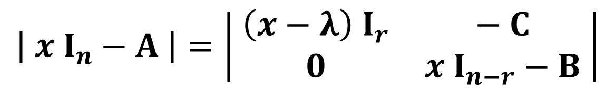

$$A \left[ α_{1}{⋯α}_{r}⋯ α_{n} \right]$$
$$=\left[ α_{1}{⋯α}_{r}⋯ α_{n} \right]\left[ \begin{matrix}λ & & & ∗ & ⋯ & ∗ \\ & ⋱ & & ⋮ & & ⋮ \\ & & λ & ∗ & ⋯ & ∗ \\ & & & ∗ & ⋯ & ∗ \\ & & & ⋮ & & ⋮ \\ & & & ∗ & ⋯ & ∗\end{matrix} \right]$$
$$C$$
$$B$$
正交矩阵 $P$
$$\left| x I_{n}−A \right|=\left| \begin{matrix}{\left(x−λ\right) I}_{r} & − C \\ 0 & x I_{n−r}−B\end{matrix} \right|$$
$$= {(x−λ)}^{r} \left| x I_{n−r}−B \right|$$
只需证 $\left| λ I_{n−r}−B \right|≠0$

Slide 122

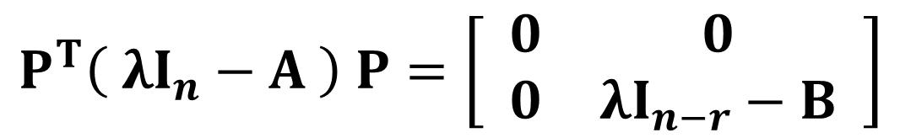

$P^{T}A P=\left[ \begin{matrix}λ I_{r} & C \\ 0 & B\end{matrix} \right]$ 实对称
$$⇒ C=0$$
$$P^{T}\left( λI_{n}−A \right) P=\left[ \begin{matrix}0 & 0 \\ 0 & λI_{n−r}−B\end{matrix} \right]$$
$$n−r=$$
$\left( λI_{n}−A \right)$秩$=\left( λI_{n−r}−B \right)$ 秩
$⟹ ( λI_{n−r}−B )$满秩

Slide 123
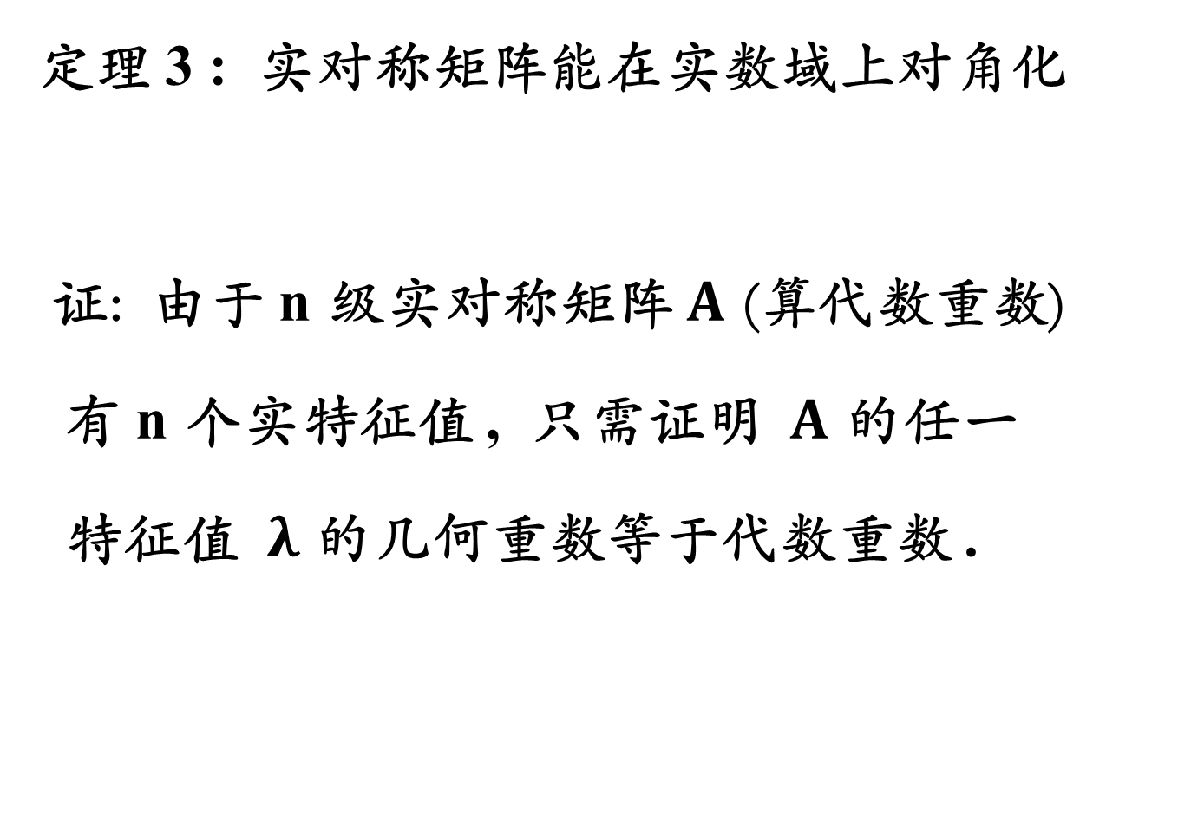
定理 3 : 实对称矩阵能在实数域上对角化
证: 由于 n 级实对称矩阵 $A$ (算代数重数)
有 n 个实特征值 , 只需证明 $A$ 的任一
特征值 $λ$ 的几何重数等于代数重数 .

Slide 124
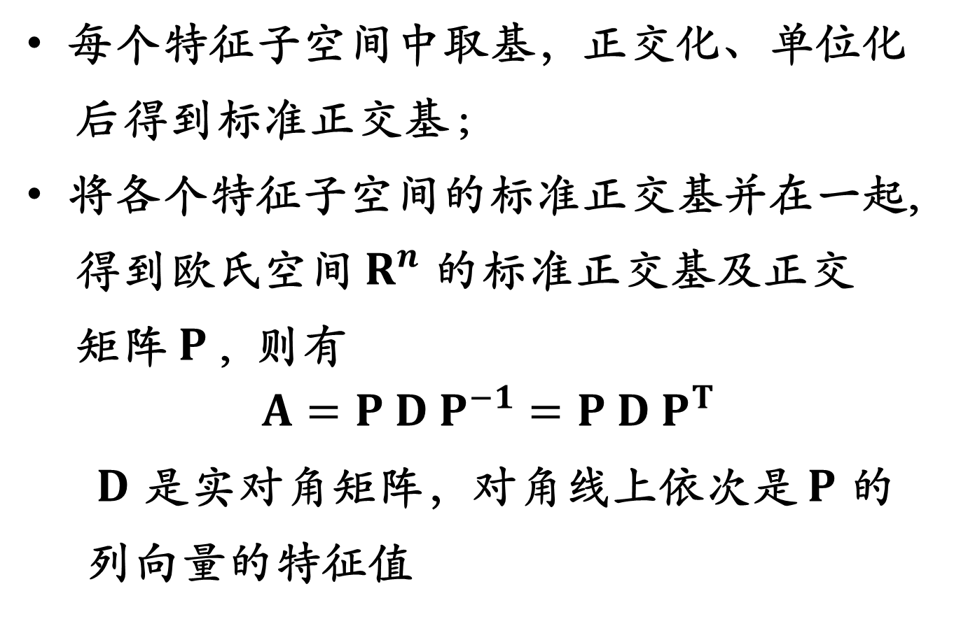
每个特征子空间中取基，正交化、单位化
后得到标准正交基 ;
将各个特征子空间的标准正交基并在一起,
得到欧氏空间 $R^{n}$ 的标准正交基及正交
矩阵 $P$ , 则有
$$A=P D P^{−1}=P D P^{T}$$
$D$ 是实对角矩阵，对角线上依次是 $P$ 的
列向量的特征值

Slide 125
作业： 12 月 20 日 交
§6.7 2, 11, 12, 17
§8.5 1(1)(3), 5, 7, 8, 13

Slide 126
定理 : 在数域 K 上，
n 级方阵 A可对角化
⇔ A 有 n 个线性无关的特征向量
⇔ A 特征子空间的维数和等于 n

